Slide 1
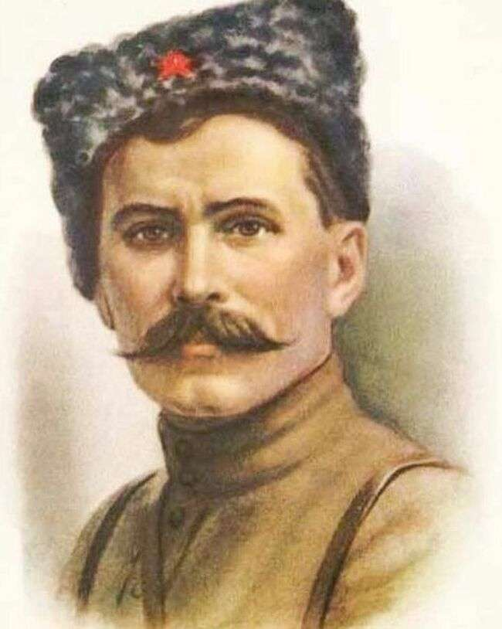
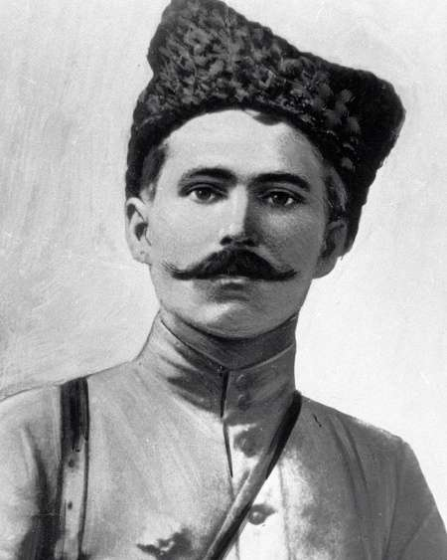
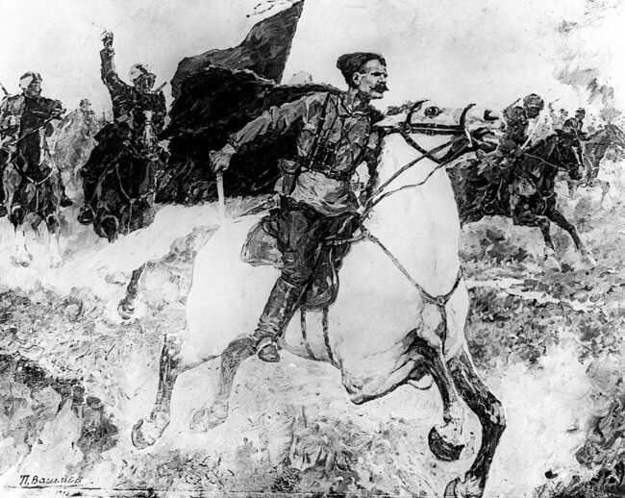
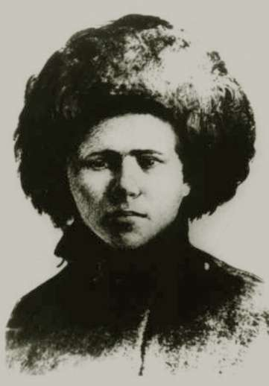
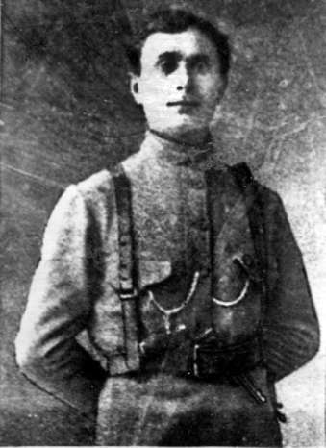
Муниципальное бюджетное общеобразовательное учреждение "Чурачикская средняя общеобразовательная школа " Комсомольского района Чувашской Республики
В. И. Чапаев – герой из Чувашии,
которого знают весь мир
Выполнила:
Морозова Ксения
ученица 7 «Б» класса
МБОУ «Чурачикская СОШ»
Руководитель:
учитель истории и обществознания
Арсентьева Венера Николаевна

Slide 2
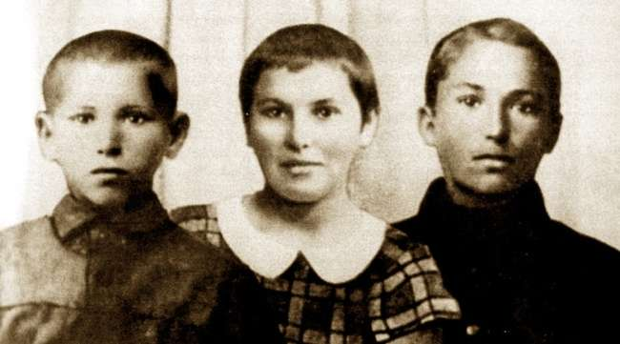
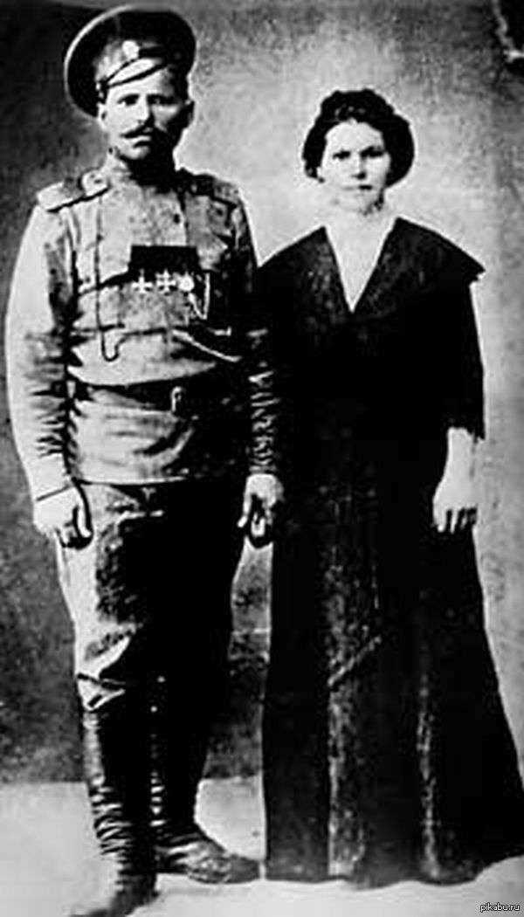
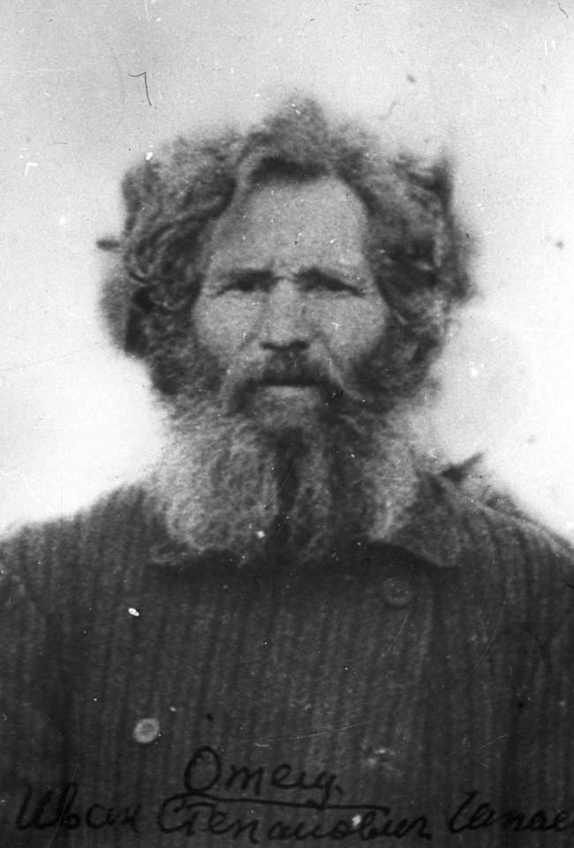
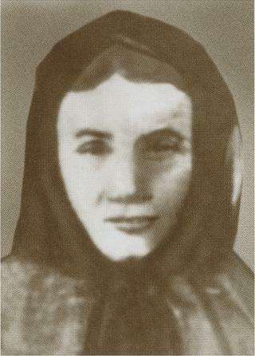
Народный герой гражданской войны Василий Иванович Чапаев еще при жизни стал легендой. О его подвигах написаны книги и сложены стихи.
Родился В. И. Чапаев 9 февраля 1887 года в деревне Будайке (теперь в черте города Чебоксары) в семье крестьянина- бедняка. Василий стал шестым ребенком в семье. В 1896 году его родители Екатерина Семеновна и Иван Степанович переехали в село Белакова Николаевского уезда Самарской губернии, где прошла юность будущего легендарного начдива. Здесь он учился в школе, с 12 лет стал работать, освоил плотницкое дело. В 1908 году Чапаев познакомился с Пелагей Метлиной и в итоге женился на ней. У них родились трое детей: Александр, Клавдия, Аркадий. Затем началась первая мировая война, и Василий Иванович ушел на фронт.
Родные дети В.И.Чапаева
Александр, Клавдия, Аркадий
Родители Василия Чапаева
Иван Степанович
Екатерина Семёновна
В. И. Чапаев с женой Пелагеей

Slide 3
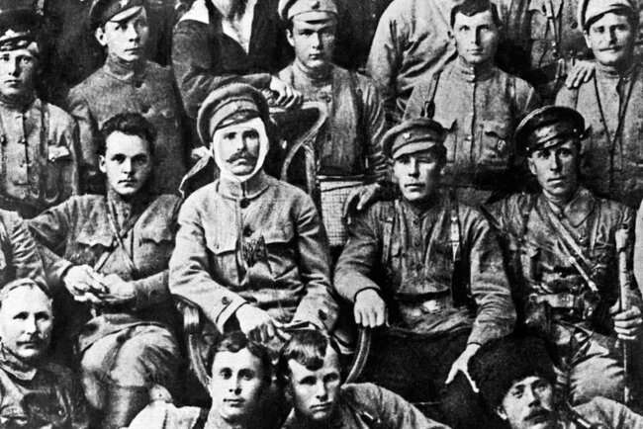
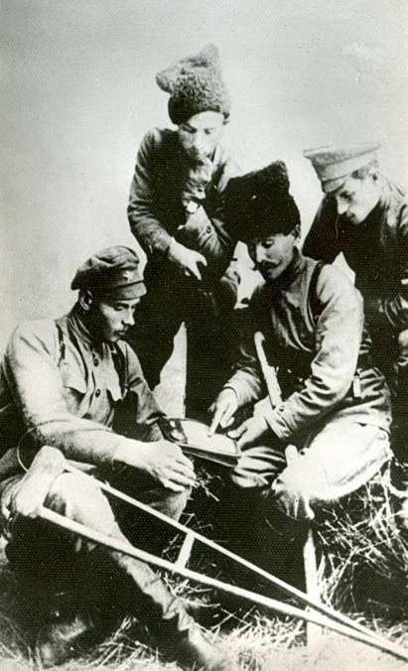
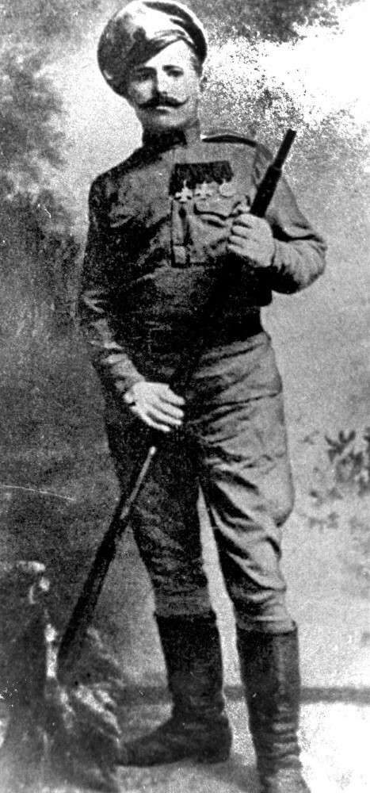
В январе 1915 года В. И. Чапаев прибыл с пополнением в 326-й Белгорайский полк под Перемышлем. В боях был четырежды ранен. За смелость и находчивость был награжден Георгиевскими крестами, медалью и получил звания подпрапорщика.
После госпиталя летом 1917 году В. И. Чапаева направили в 138-й запасной полк. Здесь его избрали в солдатский комитет. Он сблизился с большевиками и 28 сентября вступил ряды в ленинской партии. Это был решающий шаг в жизни В. И. Чапаева. Через месяц свершилась Великая Октябрьская социалистическая революция, и Чапаев встал на защиту Советской республики. В декабре по решению ревкома Василий принял командование 138-м полком, в январе 1918 года назначен военным комиссаром Николаевского уезда . Сформированной им отряд провел решительную борьбу против кулаков и эсеров.
Весной и летом 1918 года Чапаев сражался против уральского белоказачества, мятежных белочехов, самарских белогвардейцев. Его бригаде удалась отбить у белогвардейцев захваченный ими Николаевск. Оценив подвиг красных бойцов и командиров был дан приказ вручить Почетное знамя и занести Чапаева в «анналы революционной борьбы».
Командно-политический состав 25-й стрелковой дивизии. Уфа 1919 г.
В. И. Чапаев с боевыми соратниками после боя 1918 г.
В. И. Чараев во время службы в старой русской армии 1916г.

Slide 4
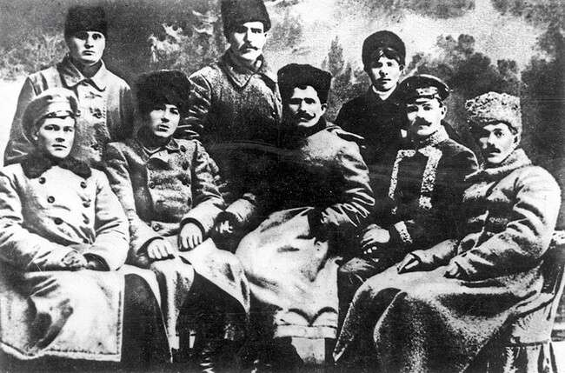
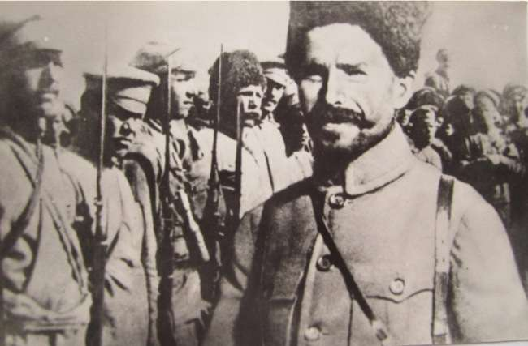
В. И. Чапаев с товарищами по Николаевской дивизии перед отььездом на учобу в Москву 1918 г.
В. И. Чапаев с бойцами
С ноября 1918 года по февраль 1919 года учился в академии Генерального штаба в Москве. Затем назначен комиссаром внутренних дел Николаевского уезда. С мая 1919 года - комбриг Особой Александрово - Гайской бригады, с июня 1919 года -начальник 25-й стрелковой дивизии, участвовавшей в Бугульминской и Белебеевской операциях против армии Колчака. Под руководством Чапаева эта дивизия 9 июня 1919 г заняла Уфу, а 11 июля 1919 года город Уральск.
Под началом Чапаева в те июньские дни 1919 года были не то только собственные стрелковые полки, до сорока стволов артиллерии, четыре кавалерийских дивизиона, инженерно-строительной роты, но и приданные авиационной отряды ,два бронепоезда, отряд броневиков. Эти силы разбили группировку противника и освободили Уфу. Девяти полкам и 25-му кавдивизиону Чапаевской дивизии были вручены Почетные революционные Красные знамена ВЦИК. Начдив В. И. Чапаев и другие воины были удостоены орденов Красного Знамени.

Slide 5
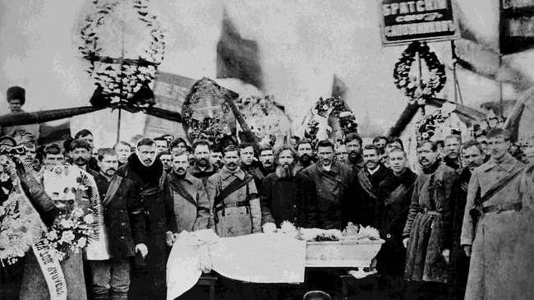
Легендарный военачальник погиб во время неожиданного нападения белогвардейцев на штаб 25-й дивизии. Это случилось 5 сентября 1919 года в городе Лбищенск Западно-Казахстанской области, который находился в глубоком тылу и хорошо охранялся. Чапаевцы здесь чувствовали себя в безопасности.
Дивизия Чапаева была оторвана от основных сил Красной армии и понесла большие потери. Кроме 2000 чапаевцев, в городе находилось почти столько же мобилизованных крестьян, у которых не было никакого оружия. Чапаев мог рассчитывать на шесть сотен штыков. Остальные же силы дивизии были удалены на 40–70 км от города. Сочетание этих факторов привело к тому, что нападение казачьего отряда ранним утром 5 сентября оказалось гибельным для прославленной дивизии. Большая часть чапаевцев была расстреляна или захвачена в плен. Только небольшая часть красногвардейцев смогла пробиться к берегу реки Урал, в их числе был и Чапаев. Он смог оказать сопротивление наступающим силам, но был ранен в живот.
Свидетелем последних часов жизни героя был старший сын Александр. Он рассказывал, что раненого отца положили на плот для переправы через реку, сделанный из половинки ворот. Однако некоторое время спустя пришли печальные новости — полководец скончался от большой кровопотери.
Чапаева спешно похоронили в прибрежном песке, закидав камышами, чтобы казаки не нашли могилу и не надругались над телом. Подобные сведения потом были подтверждены другими участниками событий. Но более живучей оказалась воплощенная в книгах и на киноэкране легенда, что комдив погиб в бурных волнах реки Урал.
На похоронах В. И. Чапаева

Slide 6
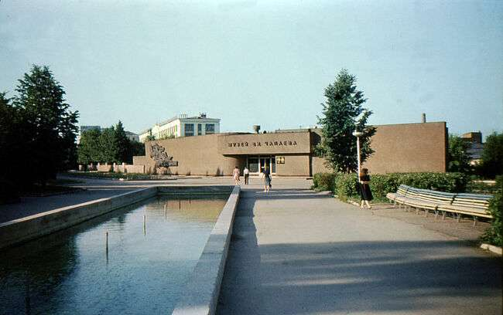
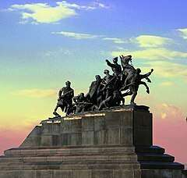
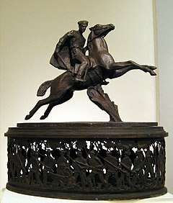
Музей Чапаева в Чебоксарах
Памятник В. И. Чапаеву в Самаре
Художественный фильм «Чапаев»
И. С. Ефимов. Эскиз неосуществлённого памятника В. И. Чапаеву в Алма-Ате. Третьяковская галерея, 1938

